Slide 1
ВСЕМИРНАЯ ИСТОРИЯ
7
класс
Тема урока: «Священная
Римская
империя».

Slide 2
ПЛАН
НОВОЕ КОРОЛЕВСТВО
БОРЬБА С ВЕНГРАМИ
НОВАЯ ИМПЕРИЯ
ГЕРМАНСКИЕ ИМПЕРАТОРЫ И ЦЕРКОВЬ

Slide 3
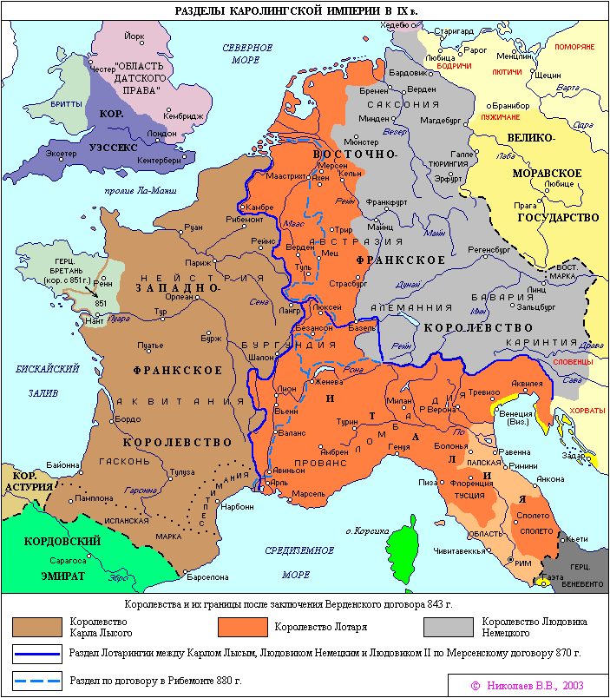
843 г. – Верденский договор о разделе империи Карла Великого
НОВОЕ КОРОЛЕВСТВО
843 г. – Верденский договор о разделе империи Карла Великого.
Империя Карла Великого
После распада Франкской империи правили потомки Карла Великого. В 919 году местная знать избрала королем князя -герцога Саксонии.
Верден
Лотарь
Карл
Лысый
Людовик

Slide 4
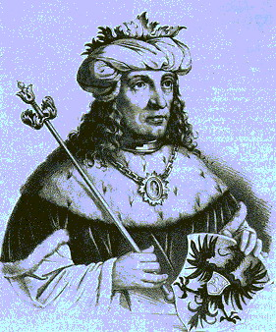
НОВОЕ КОРОЛЕВСТВО
В Восточно - Франкском государстве династия Каролингов пресеклась в 911 году.
Новым королем был избран саксонский герцог Генрих (он стал первым германским королем Генрихом I).
Генрих I Птицелов – первый германский король

Slide 5
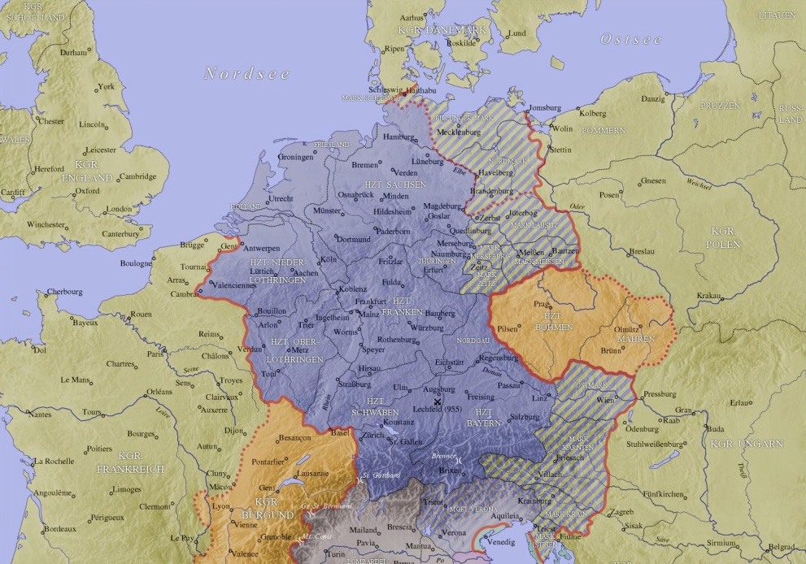
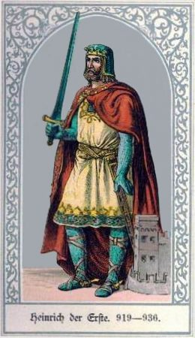
НОВОЕ КОРОЛЕВСТВО
В Европе появляется новое государсвтво – королевство Германия.
Генрих начал политику укрепления государства
Генрих успешно боролся с венграми и датчанами, создал линию укреплений и сильную армию, защищающую Саксонию.

Slide 6
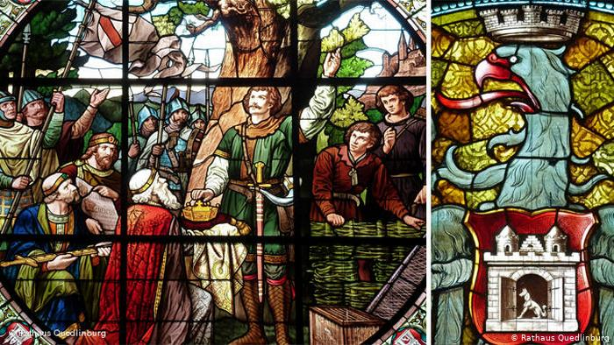
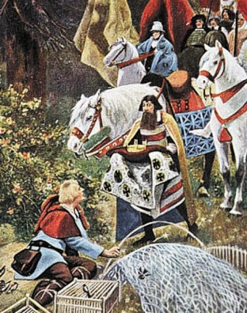
НОВОЕ КОРОЛЕВСТВО
С охоты вместо птиц саксонский герцог Генрих принес корону германского короля и герцога Франконии Конрада I. Несмотря на царившую между ними конкуренцию, бездетный Конрад счел именно Генриха наиболее способным преемником. И не ошибся. Генриха выбрали королем в том же 919 году, но окончательно он закрепил за собой престол только через десять лет.

Slide 7
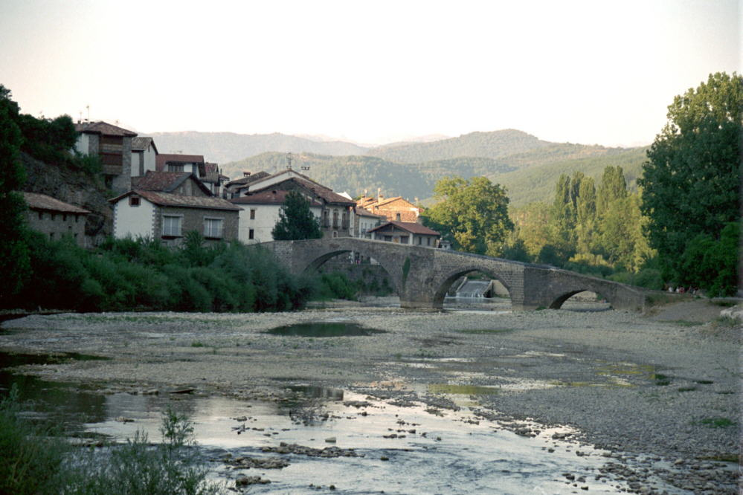
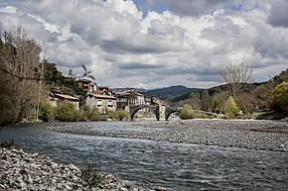
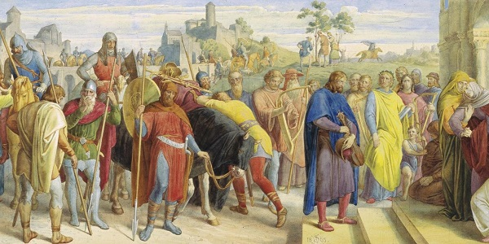
НОВОЕ КОРОЛЕВСТВО
Каждого 9 жителя он переселил в бурги. В бургах Генрих приказал проводить собрания, церковные соборы.

Slide 8
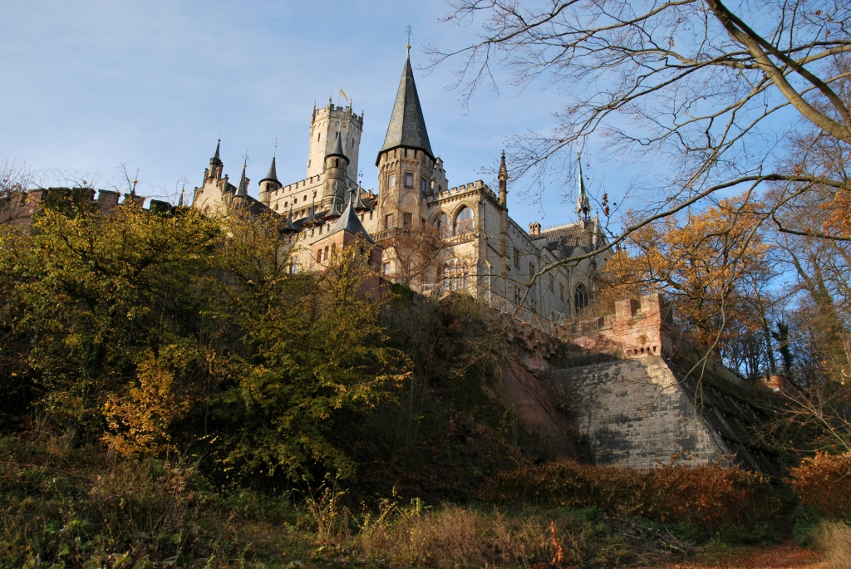
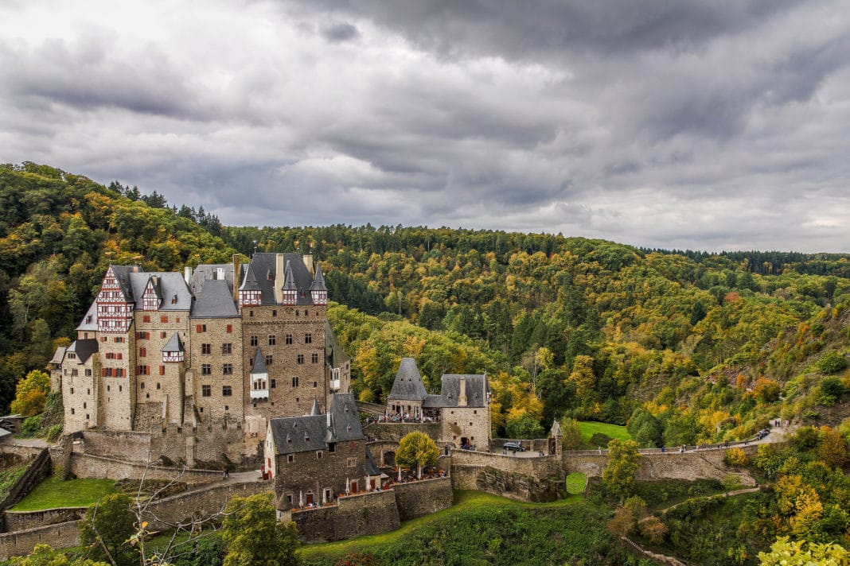
НОВОЕ КОРОЛЕВСТВО
Бурги – населенные пункты.
Бург - исторический термин, изначально означавший крепость, а впоследствии получивший в разных странах разные значения.

Slide 9
НОВОЕ КОРОЛЕВСТВО
Это замок принадлежал Генриху Птицелову - первому германскому королю из Саксонской династии. Согласно легенде, в 919 году именно у этой скалы тогдашнему герцогу Саксонии предложили корону Восточно-Франкского королевства - государства, предшествовавшего Священной Римской империи и современной Германии. Основателем империи стал сын короля Генриха - Оттон I Великий.

Slide 10
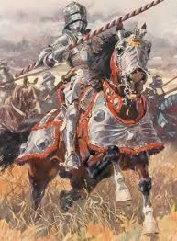
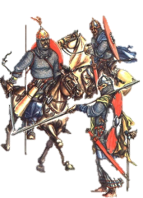
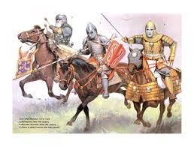
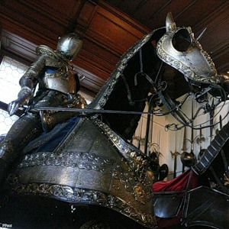
НОВОЕ КОРОЛЕВСТВО
При Генрихе I и его сыне Оттоне I появилась сильная немецкая конница. Основу ее составляли закованные в броню тяжеловооруженные рыцари.

Slide 11
НОВОЕ КОРОЛЕВСТВО
Генрих I под угрозой вторжения венгров с Востока, разделил население на два сословия:
Военное сословие
Податное сословие

Slide 12
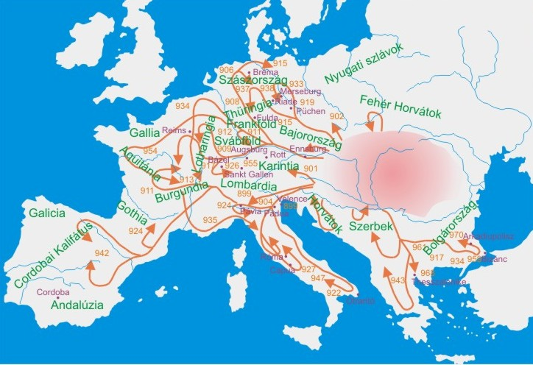
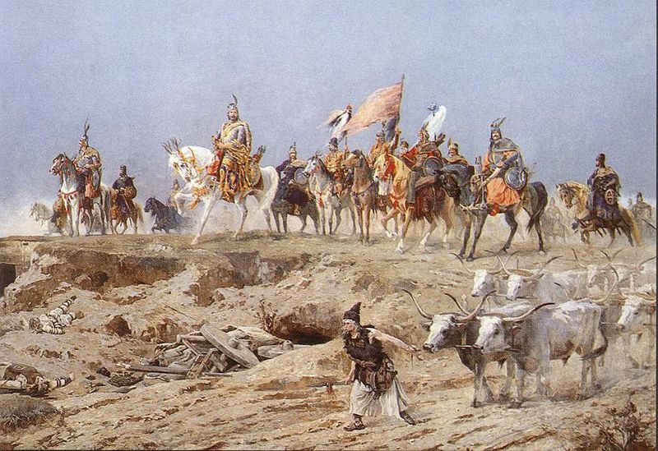
ВОЙНЫ
Более сильной власть королей была в Германии. Единое государство было необходимо для защиты от внешних врагов. Очень часты были нападения венгров (мадьяр). Конница венгров совершала набеги на страны Западной Европы, доходила до Парижа. Но больше всего страдала Германия: венгры разоряли и угоняли в плен многих ее жителей.

Slide 13
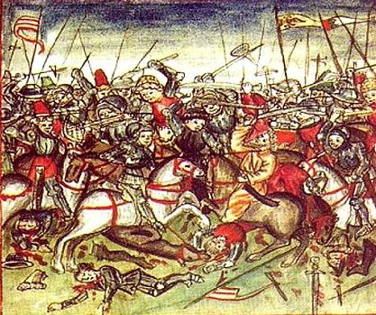
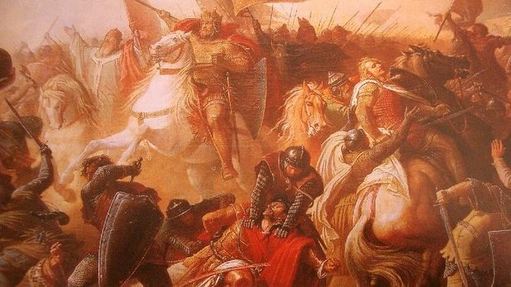
ВОЙНЫ
Битва против венгров на реке Лех 955 г.
В 955 году немецкие и чешские войска во главе с германским королем Оттоном I разгромили венгров в битве на юге Германии. Вскоре вторжения венгров прекратились, и они стали переходить к оседлой жизни.

Slide 14
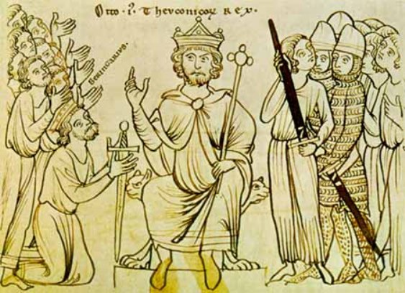
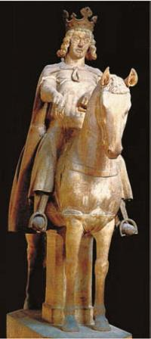
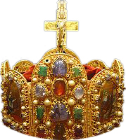
ОТТОН I
Оттон I – король Восточно-Франкского государства (Германии) с 936 г. Император Священной Римской империи с 962 г.
В 962 году, пользуясь раздробленностью Италии, Оттон I совершил поход на Рим, и папа провозгласил его императором. Кроме Германии, под власть Оттона I попала значительная часть Италии. Позднее это государство стали называть Священной Римской империей германской нации.

Slide 15
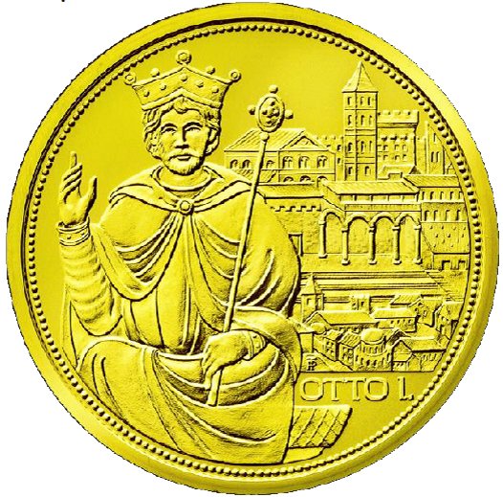
ОТТОН I
Оттон I расширил права церкви (епископов и аббатов) за счет герцогов (князей). Он издал «оттоновские привилегии», по которым епископы и аббаты получали широкие иммунитетные привилегии, их владения освобождались от юрисдикции, а сами они получали права герцогов.

Slide 16
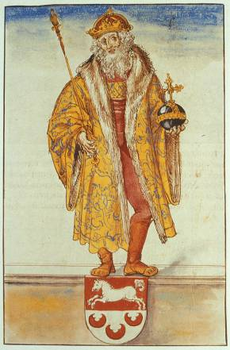
ОТТОН I
Оттон I помог папе Римскому в борьбе против его врагов и получил титул императора «Священной Римской империи германской нации».

Slide 17
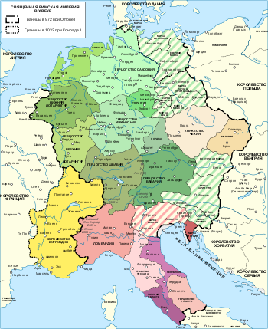
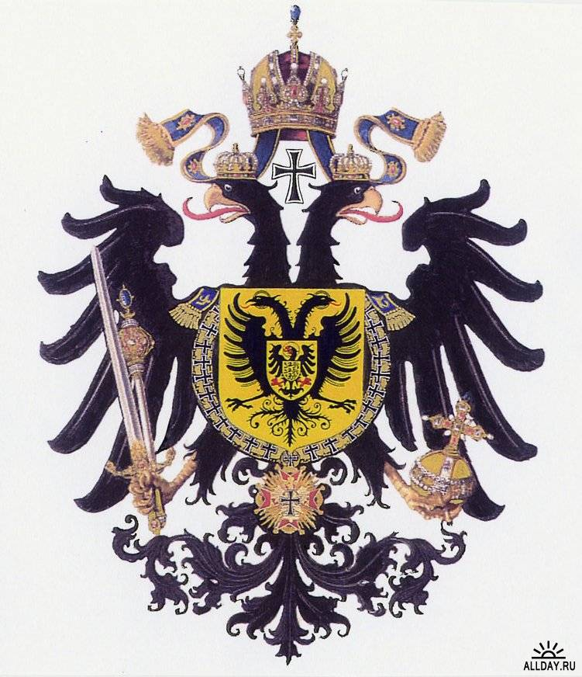
СВЯЩЕННАЯ РИМСКАЯ ИМПЕРИЯ

Slide 18
КАРТА СВЯЩЕННОЙ РИМСКОЙ ИМПЕРИИ

Slide 19
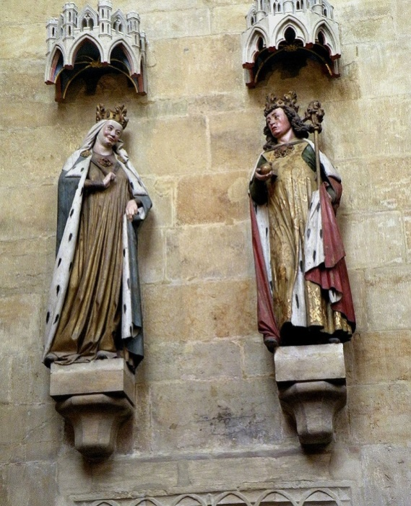
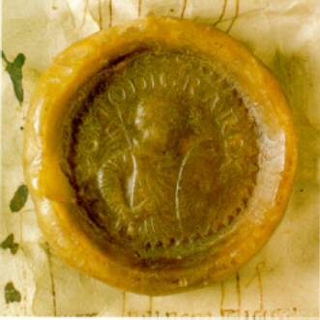
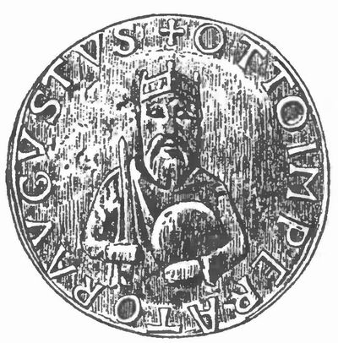
СВЯЩЕННАЯ РИМСКАЯ ИМПЕРИЯ

Slide 20
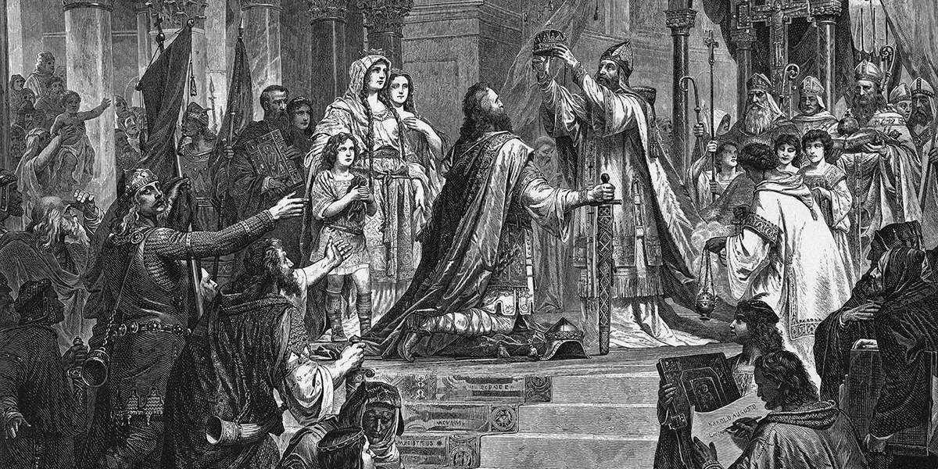
СВЯЩЕННАЯ РИМСКАЯ ИМПЕРИЯ
Каждый последующий король со своим войском переходил Альпы и вступал в Италию, чтобы получить императорскую корону.

Slide 21
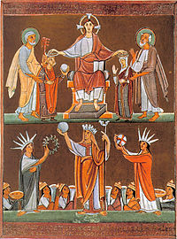
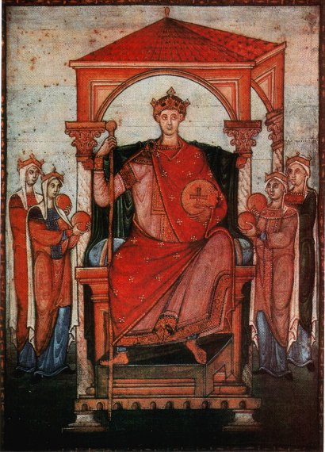
Оттон II Рыжий (967-983 гг.)
СВЯЩЕННАЯ РИМСКАЯ ИМПЕРИЯ
972 г. – берет в жены византийскую
принцессу Феофано;
978-980 гг. – война с Лотарем Французским;
980 г. – поход в Италию.

Slide 22
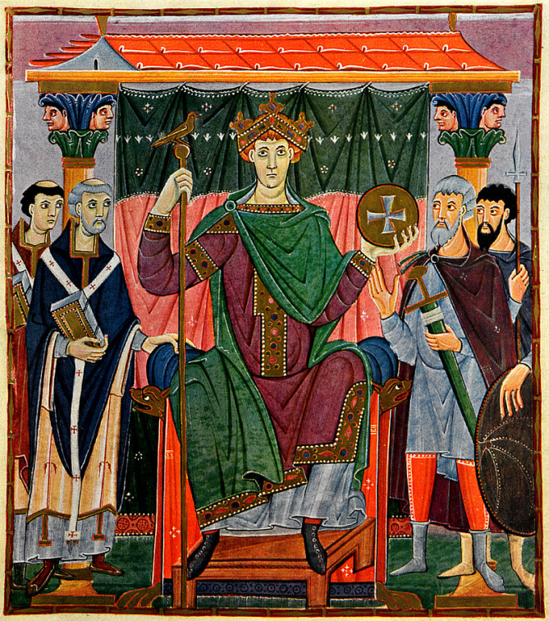
СВЯЩЕННАЯ РИМСКАЯ ИМПЕРИЯ
Так внук Оттона I, прозванный «чудом мира», Оттон III мечтал сделать Рим столицей огромного государства. Он считал, что весь христианский мир должен объединиться под властью римского императора.

Slide 23
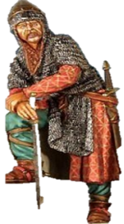
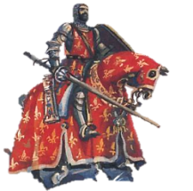
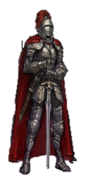
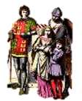
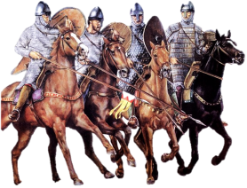
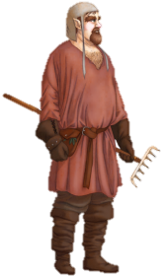
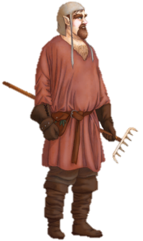
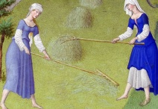
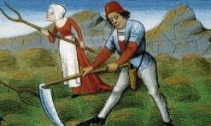
Управление империей
Социальная структура
Император
Король
Герцоги и графы
Короли
Бароны
Двор
Рыцари
Императорский совет
Графы
Крестьяне

Slide 24
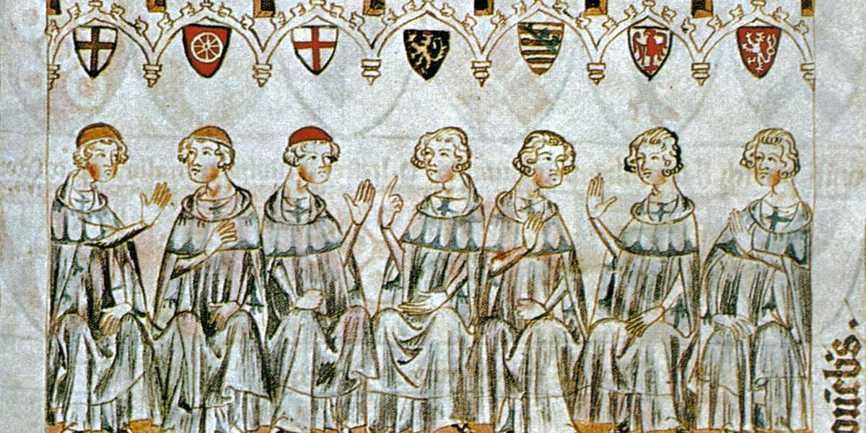
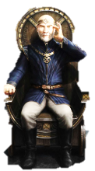
УПРАВЛЕНИЕ
Для управления государством на местах должны быть чиновники - исполнители приказов короля.
В Германии в Х веке авторитет герцогов был выше чем императора.

Slide 25
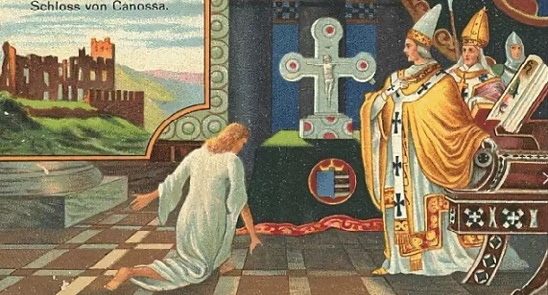
УПРАВЛЕНИЕ
Оттон I и его наследники использовали в своих целях организации католической церкви.
Оттон I дал епископам и аббатам Германии различные льготы и привелегии.
В результате церковная организация стала сильнее герцогов и графов.

Slide 26
Видеоролик 1м 58

Slide 27
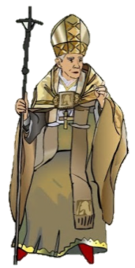
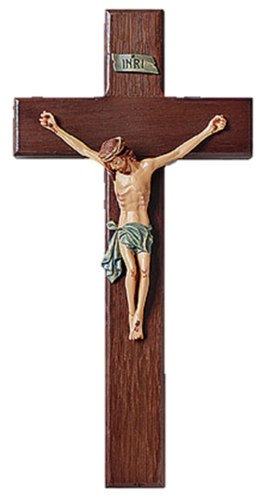
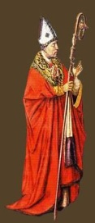
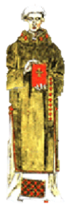
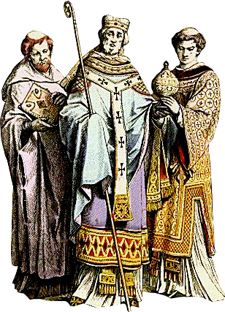
Структура католической
церкви
Папа
Кардиналы
Епископы
Аббаты
Монахи
Приходское духовенство

Slide 28
УПРАВЛЕНИЕ
Император сам назначал людей на церковные должности. При необходимости сменял епископов и даже папу римского.

Slide 29
УПРАВЛЕНИЕ
Внук Оттона I, Оттон III добился избрания своего учителя Герберта, известного под именем Сельвестра III , папой римским.

Slide 30
ФЕОДАЛЬНАЯ РАЗДРОБЛЕННОСТЬ
Не смотря на деятельность германских правителей в направлении объединения Европы, феодальная раздробленность здесь оставалась до конца средневековья.

Slide 31
Яркое начало Германии Что было общего и различного в судьбах западной и восточной частей империи Карла Великого?
ПОДУМАЙТЕ
Бавария, Саксония;
2. Венгерская угроза;
3. 919 г. – королём саксонский герцег Генрих, Оттон I;
4. 1000 г. – венгры создали своё государство (Стефан).

Slide 32
«Восстановление» империи. Кто объявил себя приемником Карла Великого?
ПОДУМАЙТЕ
962 г. – Оттон I – император Священной Римской империи (Германия, Италия).

Slide 33
СРАВНИТЕ
Генрих Птицелов | Оттон I (936-973 гг.) | Оттон II (973-994 гг.) | Оттон III (994-1001 гг.).
отнял у Франции Лотарингию; захватил земли за Эльбой; вел войну с венграми; строил крепости в Саксонии. | усилил контроль над герцогами; церковь стала его опорой, он сам назначал епископов; - искал опору в рыцарях в борьбе с герцогами; - продолжил борьбу со славянами и венграми; - походы на юг Италии; в 962 году - стал императором Священной Римской империи; - Оттоновское возрождение. | - попытки овладеть Неаполем; - поражение от арабов. | пытался централизовать государство; - перенес резиденцию в Рим; - утвердил сложную систему государственных чинов; Оттоновское возрождение; После его смерти вспыхнули восстания в Италии против германской власти.

Slide 34
ВЫВОДЫ
ОБРАЗОВАНИЕ СВЯЩЕННОЙ РИМСКОЙ ИМПЕРИИ. ФЕОДАЛЬНАЯ РАЗДРОБЛЕННОСТЬ В СОСЕДНЕЙ ГЕРМАНИИ НАЧАЛАСЬ ПОЗЖЕ.
У ГЕРМАНСКОГО ГОСУДАРСТВА БЫЛО МНОГО ВРАГОВ, ОСОБО ОПАСНЫМИ БЫЛИ ВЕНГРЫ. ИХ КОННИЦА ДЕРЖАЛА В СТРАХЕ ВСЮ ЕВРОПУ.
В 955 Г. ГЕРМАНСКИЙ КОРОЛЬ ОТТОН I РАЗГРОМИЛ ВЕНГРОВ. ОНИ ПРЕКРАТИЛИ НАБЕГИ, ПРИНЯЛИ ХРИСТИАНСТВО И СОЗДАЛИ СВОЕ ГОСУДАРСТВО.

Slide 35
ВЫВОДЫ
В 962 г. Оттон I совершил поход в Италию, распавшуюся на мелкие территории.
Папа провозгласил Оттона I императором Священной Римской империи.
962 г. образование Священной Римской империи.
Разбив внешних врагов, Оттон I возомнил себя главой правителей Европы.
Но его власть стала ослабевать.

Slide 36
ЗАДАНИЯ
1
3
Прочитайте учебник
§ 5.
Стр. 26 – 29.
Составьте кластер: «Священная Римская империя».
Выполните
задание в учебнике на стр.29
задание №4.

